Slide 1
Capitolo 9
Inflazione e disoccupazione

Slide 2
Curva di Phillips
Nel 1958 Phillips mise in luce l’esistenza di una relazione inversa tra variazione dei salari nominali e tasso di disoccupazione (Fig. 9.1).
Dato che le variazioni dei prezzi dipendono in buona misura da quelle dei salari, anche il tasso di variazione dei prezzi (inflazione) e il tasso di disoccupazione sono inversamente correlati.
La coesistenza dell’inflazione e della disoccupazione (ossia la stagflazione) non è spiegabile alla luce delle teorie tradizionali.
Due possibili spiegazioni (non alternative) sono:
  il conflitto distributivo tra lavoratori e imprenditori;
  le imperfezioni del mercato del lavoro (vedi Cap. 8).

Slide 3
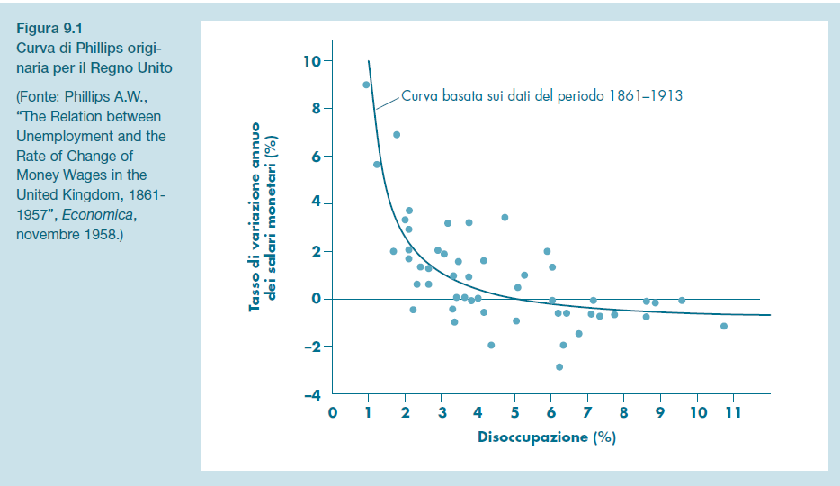

Slide 4
Contrattazione salariale
Il prodotto nazionale si suddivide tra redditi da lavoro (salari) e redditi da capitale (profitti).
Si possono fare tre ipotesi riguardo alla formazione della richiesta di salario nominale da parte dei lavoratori:
  i lavoratori non soffrono di illusione monetaria, quindi si interessano al salario reale w = W/P e non tanto a quello nominale W;
  il potere contrattuale dei lavoratori aumenta al diminuire del tasso di disoccupazione (u);
  esiste un salario di riserva (g) al di sotto del quale il lavoratore sceglie di fare attività in proprio o di non lavorare.
Le tre ipotesi si possono così formalizzare:

Slide 5
Spirale prezzi-salari
Se vi è, ad es., una politica economica espansiva, la disoccupazione scenderà, questo accrescerà le richieste salariali W e gli imprenditori scaricheranno questi aumenti sui prezzi P. I lavoratori rivedranno le proprie aspettative sui prezzi, alzando ulteriormente le richieste salariali e così via: si innesca la spirale prezzi-salari.
Mettendo a sistema la precedente equazione dei salari con la formula del prezzo proposta nel Capitolo 8 P = W(1+z)/a
si ottiene la funzione dinamica del livello dei prezzi (dove a, z e g sono dati):

Slide 6
Spirale prezzi-salari (cont.)
Dato che u = DIS/FL = (FL-N)/FL) = 1 - N/FL e che Y = aN, Y* = aFL (prodotto potenziale), u può essere sostituito con (1-Y/Y*). In questo modo l’equazione (8), mettendo in relazione prezzi e reddito, diventa una funzione AS:

Slide 7
Ruolo delle aspettative
L’equazione (8) riassume le due equazioni dei salari e dei prezzi ed esprime la possibilità di una spirale prezzi-salari. Si osserva, infatti, che il livello effettivo dei prezzi è influenzato dal livello atteso degli stessi (P^{e}).
Si possono fare diverse ipotesi sulla formazione delle aspettative, ossia su P^{e} . Considereremo le seguenti:
  adattive statiche;
  accelerative;
  razionali.

Slide 8
Aspettative adattive statiche
Definiamo aspettative adattive statiche l’ipotesi che il livello dei prezzi atteso per il periodo t sia uguale a quello del periodo precedente (t-1), quindi che i lavoratori non si attendano alcuna inflazione: P^{e}_{t}= P_{t-1}.
L’equazione (8) diviene:
e la curva AS (equazione 8bis):
L’equilibrio di lungo periodo, dove le aspettative sono verificate (P_{t} = P^{e}_{t} = P_{t-1}) porta a definire il prodotto non inflazionistico Y_{NI} (inferiore al prodotto potenziale):

Slide 9
Equilibrio con aspettative statiche e politica economica espansiva
Nella Fig. 9 l’equilibrio del sistema è nel punto E₀ dove si incontrano le curve AD_{P} e AS e il livello dei prezzi effettivo è uguale al prezzo atteso P^{e}_{t} = P_{t-1}, mentre il prodotto è al livello non inflazionistico Y_{t} = Y_{NI} < Y* .
Si supponga una manovra espansiva di politica fiscale e/o monetaria. Si sposta verso l’alto la curva AD_{P} , il reddito cresce e cade la disoccupazione, ma salgono i prezzi.
I lavoratori nel periodo successivo chiedono un aumento salariale che le imprese trasferiscono sui prezzi: la AS si sposta verso l’alto in E₂.
Si torna al livello iniziale di reddito non inflazionistico Y_{NI} .
La manovra nel lungo periodo non ha avuto effetti sulla disoccupazione ed ha generato un’inflazione temporanea.
Se le autorità vogliono mantenere un reddito superiore a Y_{NI}, devono ripetere continuamente le politiche espansive, accettando un costante aumento dei prezzi (un tasso d’inflazione > 0).

Slide 10
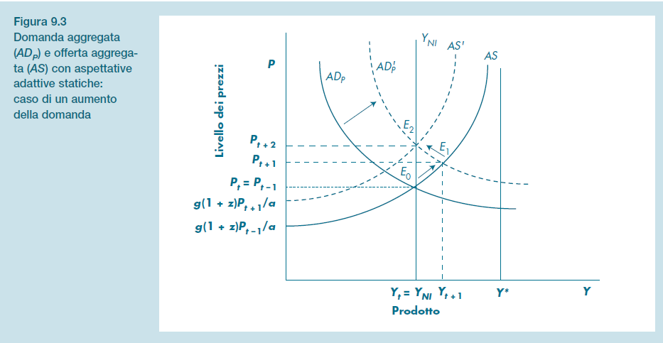

Slide 11
Politica economica restrittiva
Politica monetaria e/o fiscale restrittiva (AD_{P} si sposta a sinistra verso il basso).
In teoria dovrebbe accadere l’opposto del caso precedente: l’equilibrio dovrebbe passare da E₀ a E₁, dove il reddito è più basso (la disoccupazione più alta), ma anche i prezzi sono più bassi. Successivamente anche la AS si dovrebbe spostare verso il basso e si avrebbe un nuovo equilibrio in E₂: si tornerebbe al livello iniziale di reddito, ma con prezzi più bassi.
Nel caso di rigidità verso il basso di prezzi e salari (teoria insider-outsider o teoria dei salari di efficienza), il sistema potrebbe però attestare nella posizione di equilibrio E_{R} con un reddito più basso, prezzi inalterati e disoccupazione.

Slide 12
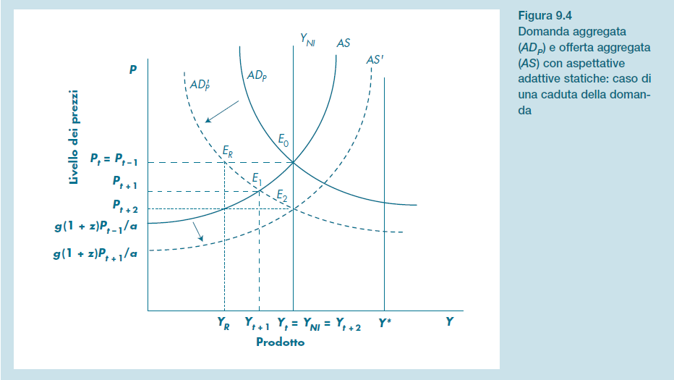

Slide 13
Curva di Phillips (aspettative adattive)
Dividendo per P_{t-1} ambedue i lati dell’equazione (8) si ricava la curva di Phillips. Infatti:
La curva di Phillips mostra il trade-off tra inflazione e tasso di disoccupazione (Fig. 9.5) (o tra 𝜋 e Y, Fig. 9.6).
u può variare tra 0 ed 1. Per u che tende a zero, si avrà un’inflazione tendente ad infinito, mentre per u che tende a 1 si avrà un’inflazione negativa (dato che g(1+ z)< a).
La curva taglia l’asse delle ascisse al livello del tasso di disoccupazione non inflazionistico
al quale corrisponde il livello di reddito Y_{NI} .

Slide 14
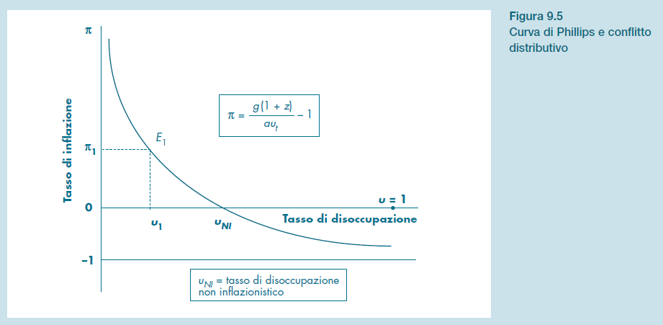

Slide 15
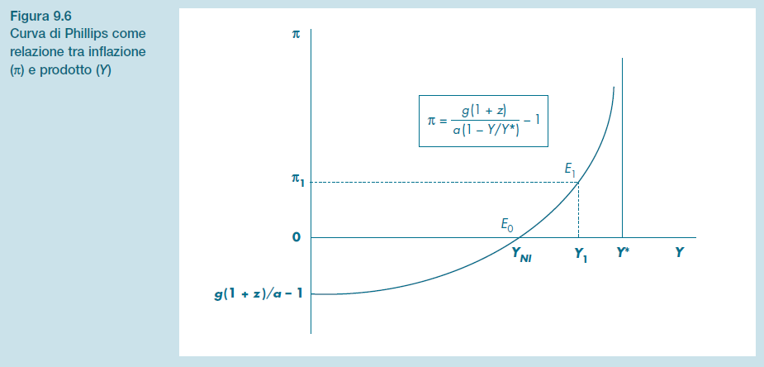

Slide 16
Modello IS-LM con inflazione in economia chiusa
Possiamo ora integrare il lato della domanda composto dalle funzioni IS e LM con il lato dell’offerta (curva di Phillips), in modo da tener conto dell’inflazione.
Nella funzione IS in economia chiusa occorre sostituire il tasso di interesse nominale con quello reale:
Data l’equazione di Fisher, , la IS può anche essere scritta come:
Si segnala inoltre che nella funzione LM la stabilità della quantità reale di moneta (M/P) richiede che offerta di moneta e prezzi varino allo stesso tasso: 𝛥M/M = 𝜋 .

Slide 17
Politica fiscale
Figura 9.7: una politica fiscale espansiva sposta la IS a destra e l’equilibrio da E₀ a E₁, con un incremento del prodotto (e una riduzione della disoccupazione).
Nel nuovo equilibrio si genera inflazione.
La quantità reale di moneta (M/P) si riduce e quindi la LM si sposta verso sinistra.
Il prodotto torna al livello iniziale: la manovra fiscale sul medio periodo è inefficace.
Nell’equilibrio finale (punto E₂) l’aumento della spesa pubblica ha spiazzato gli investimenti privati a causa dell’aumento del tasso d’interesse.

Slide 18
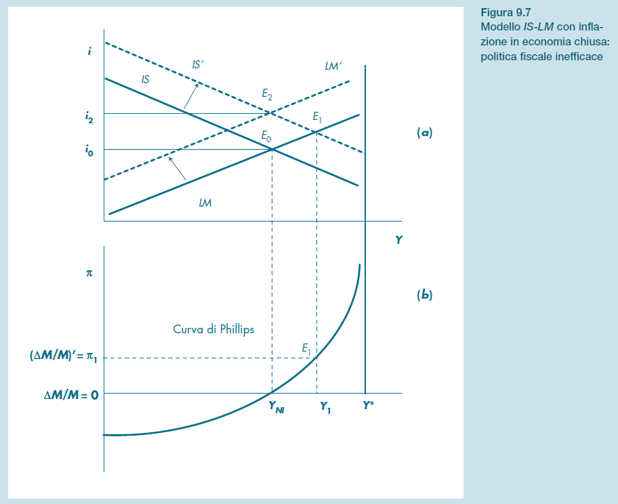

Slide 19
Politica monetaria
Figura 9.8: una politica monetaria espansiva porta la LM a destra e l’equilibrio da E₀ a E₁, con un incremento del prodotto (e una riduzione della disoccupazione).
Nel nuovo equilibrio si genera inflazione.
La quantità reale di moneta (M/P) si riduce e quindi la LM ritorna verso sinistra.
Il prodotto torna al livello iniziale: la manovra è inefficace.
Affinché si mantenga il livello di reddito più elevato, la Banca Centrale deve ripetere la politica espansiva. Questo farà sì che l’inflazione rimanga stabilmente sopra il livello zero e ciò porterà gli agenti ad incorporare nelle aspettative sui prezzi anche un’inflazione diversa da zero.
Una politica monetaria espansiva presenta però il rischio di un’accelerazione dell’inflazione (come vedremo analizzando le aspettative accelerative).

Slide 20
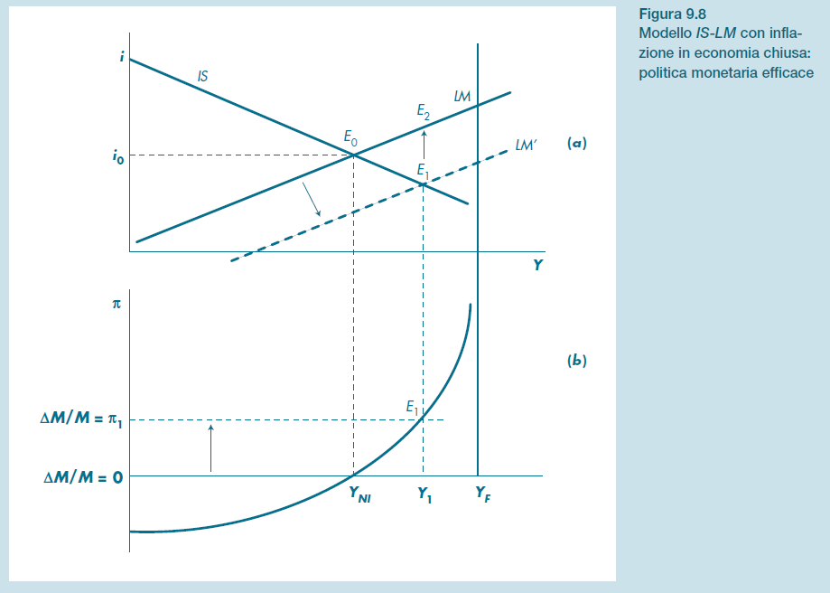

Slide 21
Modello IS-LM-BP con inflazione in economia aperta
In economia aperta la funzione IS diviene:
Occorre anche aggiungere la condizione di equilibrio della Bilancia del Pagamenti: (e = tasso di cambio nominale).
Inoltre, affinché sia mantenuta la competitività internazionale, il tasso di cambio reale R =eP_{f} /P, deve essere stabile, cioè 𝛥R/R =0 . Perciò, dato che
dovrà essere rispettata la condizione

Slide 22
Conclusioni sui modelli IS-LM-BP con curva di Phillips
In cambi fissi la politica monetaria è sempre inefficace (cap.7), mentre la politica fiscale, efficace nel breve, diviene anch’essa inefficace nel medio periodo a causa della variazione dei prezzi. Ad esempio, un aumento della spesa pubblica, che porta un aumento del prodotto e una riduzione della disoccupazione, genera inflazione. Questa riduce la competitività internazionale peggiorando le esportazioni nette.
In cambi flessibili la politica fiscale risulta inefficace già nel breve periodo (cap.7), mentre la politica monetaria può essere efficace se la Banca Centrale è disposta a generare inflazione e la moneta nazionale si deprezza continuamente per mantenere la competitività. Questa conclusione però è valida sotto l’ipotesi di aspettative adattive, cioè che, pur in presenza di una perdurante inflazione, i lavoratori continuino ad avere aspettative di assenza di inflazione.

Slide 23
Aspettative accelerative
Nel caso in cui l’inflazione risulti costantemente diversa da zero, i lavoratori chiederanno di adeguare i salari più frequentemente o di anticipare nell’aumento salariale l’inflazione attesa. In questo modo l’inflazione può subire un’accelerazione.
Se si suppone, per semplicità, che il tasso di inflazione atteso sia pari a quello osservato nel periodo precedente, i prezzi attesi per il periodo t diventano:
Questa aspettative, dette accelerative, portano alla curva di Phillips aumentata dal tasso di inflazione atteso:

Slide 24
NIRU e NAIRU
Se si vuole conoscere il tasso di disoccupazione che rende zero il tasso di inflazione (NIRU), basta uguagliare a zero la [15a], 𝜋_{t} = 0 , e si ottiene:
Se si vuole conoscere il tasso di disoccupazione che stabilizza il tasso di inflazione (NAIRU), basta porre nella [15a] e si ottiene:
Il NAIRU è detto anche tasso naturale di disoccupazione ed è unico, mentre il NIRU dipende dall’inflazione del periodo precedente (e i due coincidono se l’inflazione nel periodo precedente, e quindi la sua aspettativa per il periodo presente, è nulla).

Slide 25
Politica economica
Si supponga di voler ridurre la disoccupazione sotto il livello naturale (NAIRU) tramite una politica espansiva (in Fig. 9.11 da E₀ a E₁).
L’inflazione aumenta, i lavoratori incorporano nelle richieste salariali un livello di inflazione più elevato e quindi la curva di Phillips aumentata [15a] si sposta verso l’alto.
Il tasso di inflazione aumenta ulteriormente (all’altezza di E₂) e questo si ripeterà nel tempo, portando all’iperinflazione, se le autorità monetarie accettano la situazione aumentando sempre più M.

Slide 26
Politica economica (cont.)
Se invece le autorità monetarie decidono di mantenere costante il tasso di crescita di M, la disoccupazione ritorna al livello NAIRU, ma l’inflazione rimarrà comunque maggiore di 0 (punto E₃): la manovra nel medio periodo ha generato solo inflazione e non occupazione.
Per riportare l’inflazione al livello iniziale (pari a 0) occorrerà una manovra restrittiva che per un certo periodo causerà un tasso di disoccupazione superiore al NAIRU.
In conclusione, si può considerare la curva di Phillips inclinata negativamente come una curva di breve periodo, mentre nel lungo periodo la curva tende a spostarsi verso l’alto o verso il basso, a seconda che il tasso di disoccupazione stia rispettivamente a sinistra o a destra della retta verticale corrispondente al NAIRU.

Slide 27
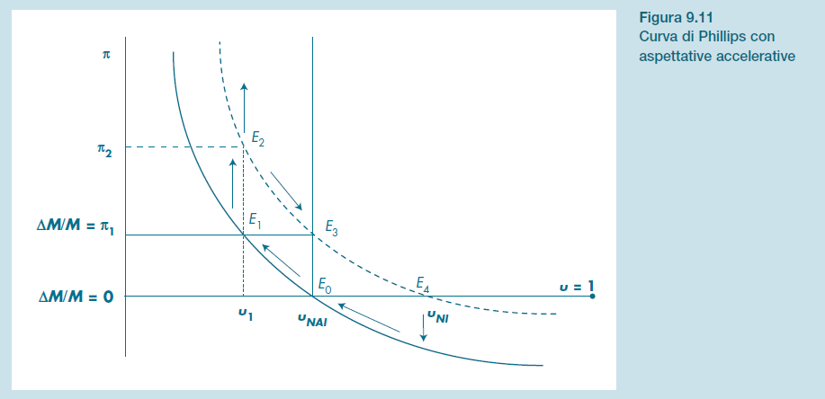

Slide 28
Aspettative razionali: la critica di Lucas
Le aspettative adattive e accelerative si basano sull’ipotesi che le previsioni siano backward looking (orientate al passato).
La critica di Lucas ipotizza invece che le persone formulino le proprie previsioni utilizzando in modo efficiente tutte le informazioni disponibili: teoria delle aspettative razionali.
Il prezzo atteso diviene: dove 𝜋* rappresenta il tasso di inflazione previsto o programmato.
La curva di Phillips diviene:

Slide 29
Politica economica con aspettative razionali
I cambiamenti di politica economica, purché godano di credibilità, possono essere anticipati dagli operatori.
Se, ad es., la Banca Centrale vorrà portare l’inflazione a zero e questo annuncio sarà ritenuto credibile, i lavoratori inseriranno 𝜋 = 0 nelle loro previsioni e la curva di Phillips si abbasserà istantaneamente, facendo sì che l’inflazione vada davvero a zero, senza bisogno di un aumento della disoccupazione.
Viceversa se le autorità vorranno aumentare l’occupazione tramite una politica espansiva, questa potrà essere anticipata dagli operatori: la curva di Phillips di breve si sposterà verso l’alto e non si avranno effetti sull’occupazione, ma solo un aumento dell’inflazione.
La politica economica quindi non produce effetti sulle variabili reali (prodotto, disoccupazione), mentre può incidere sul tasso di inflazione.

Slide 30
Disoccupazione e conflitto distributivo
Il tasso naturale di disoccupazione è il centro gravitazionale dell’analisi svolta.
Abbiamo visto che è influenzato dal salario di riserva dei lavoratori (g), dal mark-up praticato dalle imprese (z) e dalla produttività del lavoro (a).
Vi sono però altri fattori che ne determinano il livello, come:
  il cuneo fiscale;
  il prezzo delle materie prime;
  il potere contrattuale dei lavoratori (forza sindacale).

Slide 31
Politiche economiche strutturali
Se nel lungo periodo le politiche economiche congiunturali (di stimolo alla domanda aggregata) sono inefficaci, occorre utilizzare politiche strutturali (sul lato dell’offerta aggregata) che modifichino il tasso naturale di disoccupazione:
  incentivazione della ricerca e del progresso tecnico per aumentare la produttività e la competitività;
  politiche per il risparmio energetico e delle materie prime;
  politiche antimonopolistiche per ridurre il potere di mercato delle imprese (e quindi il mark-up);
  riduzione del cuneo fiscale;
  moderazione delle richieste sindacali.

Slide 32
Imperfezioni del mercato del lavoro
La coesistenza di inflazione e disoccupazione è stata sinora spiegata tramite il conflitto distributivo tra imprenditori e lavoratori dipendenti.
Una spiegazione complementare è quella delle imperfezioni del mercato del lavoro, che abbiamo già considerato nel Capitolo 8:
  i disoccupati hanno bisogno di tempo per ricercare un lavoro e le imprese hanno bisogno di tempo per selezionare il personale. Questo tempo cresce se il sistema informativo è carente.
  Il mercato può avere segmentazioni professionali (ad esempio, ci può essere abbondanza di laureati in discipline umanistiche a fronte di una scarsità di tecnici).
  Il mercato può avere segmentazioni geografiche (ad esempio, in Italia, Nord e Sud).
  Se vi sono segmenti del mercato non perfettamente comunicanti, può accadere che anche in presenza di un’offerta di lavoro pari alla domanda, vi siano alcuni posti di lavoro vacanti e altrettanti disoccupati (tasso di disoccupazione frizionale).

Slide 33
Visione integrata della curva di Phillips
Nella teoria del conflitto distributivo tra imprenditori e lavoratori dipendenti, si possono inserire le considerazioni sulla disoccupazione frizionale, utilizzando nella curva di Phillips il tasso di disoccupazione u_{t} al netto del tasso di disoccupazione frizionale: .
Alle politiche strutturali già presentate, si possono ora aggiungere quelle volte a ridurre il tasso di disoccupazione frizionale:
  riforme che aumentino la mobilità professionale;
  politiche di formazione e riqualificazione professionale;
  politiche dell’abitazione e incentivi per aumentare la mobilità geografica;
  politiche per attirare investimenti nelle aree con alta disoccupazione.

Slide 34
Curva di Phillips nella realtà
Analizzando i dati italiani (ma anche quelli americani), si conferma la conclusione teorica che non esiste una precisa relazione tra inflazione e disoccupazione nel lungo periodo, ma sembrano esservi diverse relazioni di breve periodo.
In Italia nel dopoguerra e fino al primo shock petrolifero (1973) la curva di Phillips è stata abbastanza piatta, cioè l’inflazione era meno volatile della disoccupazione rispetto alle oscillazioni cicliche della domanda (Fig. 9.15).
Gli shock petroliferi degli anni Settanta (Fig. 9.17) hanno accresciuto le aspettative di inflazione portando un incremento dell’inflazione pur in presenza di un lieve incremento della disoccupazione (Fig. 9.18).

Slide 35
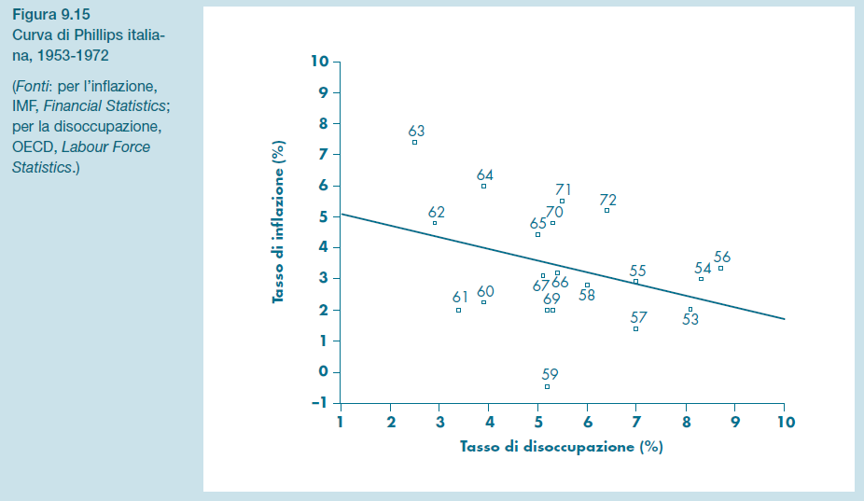

Slide 36
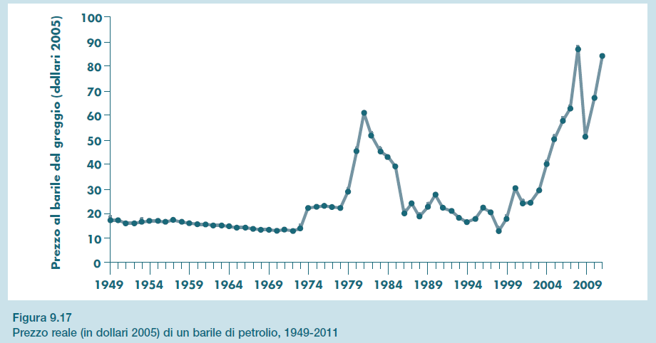

Slide 37
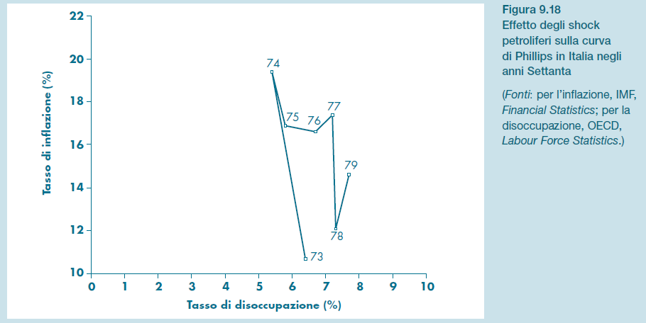

Slide 38
Curva di Phillips nella realtà (cont.)
Negli anni Ottanta la curva di Phillips si trova traslata verso l’alto per la presenza delle aspettative di inflazione. Inoltre la curva è anche molto più inclinata (Fig. 9.19). Tra il 1980 e il 1996 si ha un lento e costoso processo di disinflazione che provoca un aumento della disoccupazione.
Dal 1997 al 2007 (Fig. 9.21) si avvia il riassorbimento della disoccupazione, mantenendo un livello di inflazione molto basso, grazie ad aspettative razionali di stabilità dei prezzi, dovute all’entrata dell’Italia nell’Unione Europea (e quindi al rispetto dei parametri di Maastricht).
Nel 2008 il boom economico dei Paesi emergenti (Cina, India…) porta ad un aumento della domanda di materie prime e quindi dell’inflazione, subito spenta dalla crisi mondiale prima finanziaria e poi reale. La Fig. 9.21b mostra che in Italia fra il 2008 e il 2013 la disoccupazione è di nuovo aumentata, in un regime di stabilità dei prezzi. Le cause della crisi italiana nel quadro europeo saranno approfondite nel Cap. 10.

Slide 39
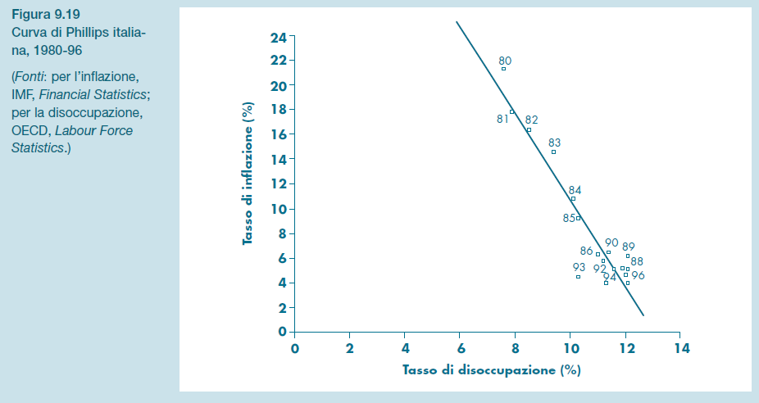

Slide 40
